Slide 1
Μαθηματικά 11
Θεωρημα Μέσης Τιμής –Μονοτονία Συνάρτησησ

Slide 5
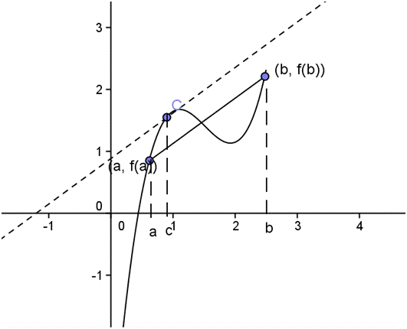

Slide 17
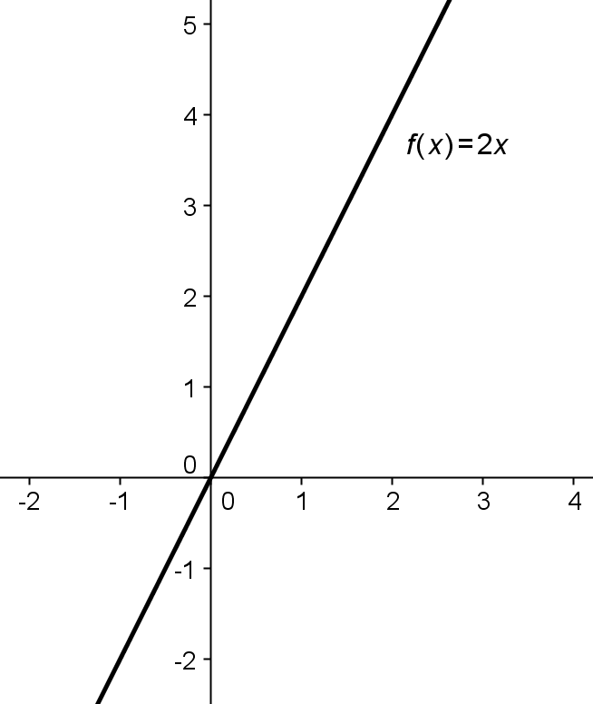

Slide 21
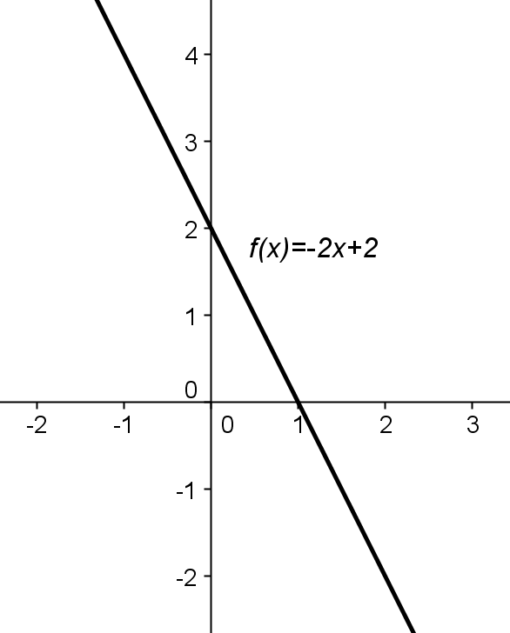

Slide 23
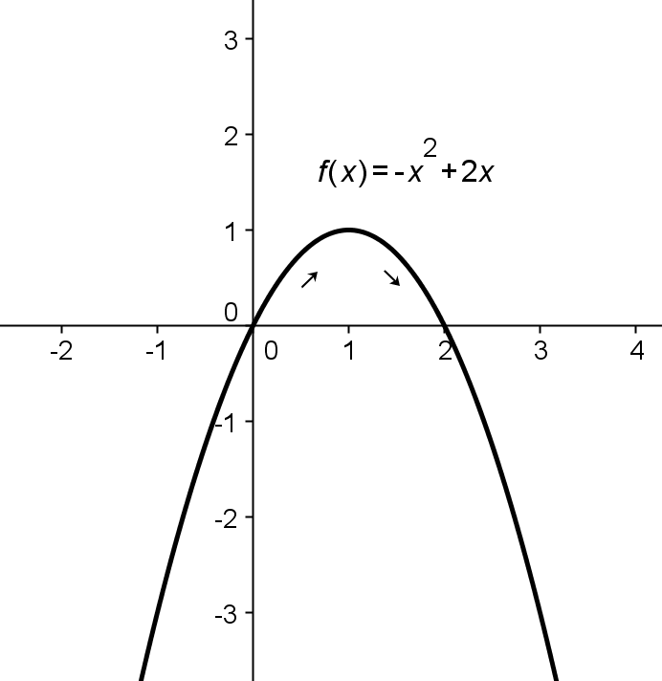

Slide 33
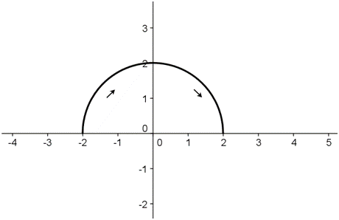

Slide 36
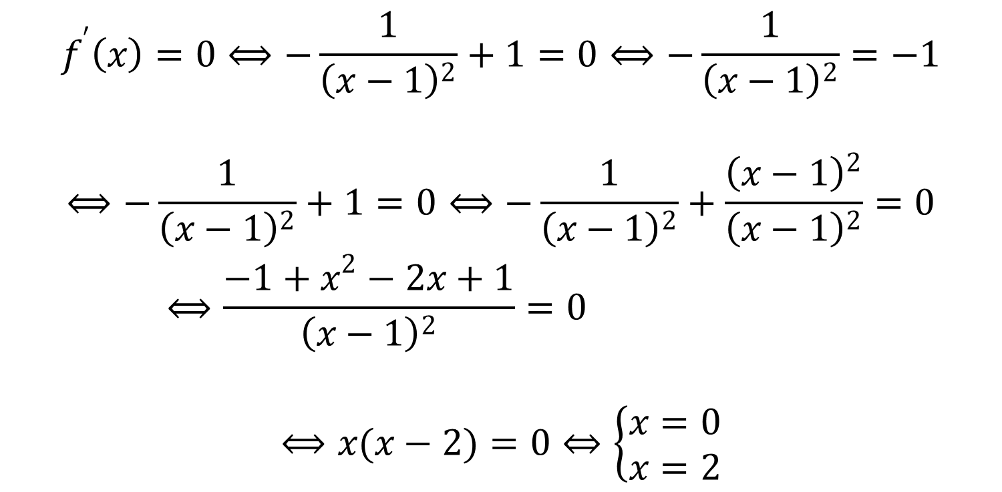
$$f^{′}\left(x\right)=0⟺−\frac{1}{{\left(x−1\right)}^{2}}+1=0⟺−\frac{1}{{\left(x−1\right)}^{2}}=−1$$
$$⟺−\frac{1}{{\left(x−1\right)}^{2}}+1=0⟺−\frac{1}{{\left(x−1\right)}^{2}}+\frac{{\left(x−1\right)}^{2}}{{\left(x−1\right)}^{2}}=0⟺\frac{{−1+x}^{2}−2x+1}{{\left(x−1\right)}^{2}}=0$$
$$⟺x(x−2)=0⇔\left\{\begin{aligned}x=0 \\ x=2\end{aligned}\right.$$

Slide 37
Κατασκευάζουμε τον πίνακα προσήμων
Για την εύρεση του προσήμου πολυωνυμικής συνάρτησης εκτελούμε τα ακολουθούμε:
Τοποθετούμε τις ρίζες της παραγώγους στον άξονα (ή και σημεία στα οποία η παραγωγός δεν υπάρχει π.χ. σημεία που εξαιρούνται από το πεδίο ορισμού επειδή μηδενίζουν τον παρονομαστή μιας συνάρτησης).
Ξεκινάμε με το πρόσημο του μεγιστοβάθμιου όρου.
Αν υπάρχουν διπλές ρίζες το πρόσημο δεν εναλλάσσεται.
Επιπλέον των ριζών 0 και 2 συμπεριλαμβάνεται και το 1, καθώς στο σημείο αυτό η συνάρτηση δεν ορίζεται.

Slide 43
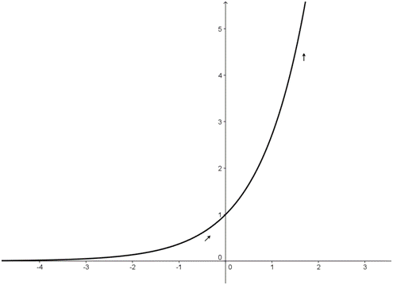

Slide 44
Να βρεθεί με τη χρήση των παραγώγων η μονοτονία της συνάρτησης $f\left(x\right)=x^{4}−2x^{2}$

Slide 45
Να βρεθεί η μονοτονία της συνάρτησης $f\left(x\right)=x^{4}−2x^{2}$
Το πεδίο ορισμού είναι όλο το R. Η συνάρτηση είναι συνεχής και παραγωγίσιμη στο πεδίο ορισμού της.
$f^{′}\left(x\right)={{(x}^{4}−2x^{2})}^{′}=4x^{3}−4x=4x\left(x^{2}−1\right)\left\{\begin{aligned}x=0 \\ x=1 \\ x=−1\end{aligned}\right.$
Για την εύρεση του προσήμου πολυωνυμικής συνάρτησης εκτελούμε τα ακολουθούμε:
Τοποθετούμε τις ρίζες της παραγώγους στον άξονα (ή και σημεία στα οποία η παραγωγός δεν υπάρχει π.χ. σημεία που εξαιρούνται από το πεδίο ορισμού επειδή μηδενίζουν τον παρονομαστή μιας συνάρτησης).
Ξεκινάμε με το πρόσημο του μεγιστοβάθμιου όρου από δεξιά.
Αν υπάρχουν διπλές ρίζες το πρόσημο δεν εναλλάσσεται.

Slide 46
x | -∞ -1 0 1 +∞
$$f^{′}$$ | - | + | - | +
$$f$$ | $$↘$$ | $$↗$$ | $$↘$$ | $$↗$$
Αρχίζουμε από δεξιά με το πρόσημο του μεγιστοβάθμιου όρου (+) και εναλλάσσουμε τα πρόσημα.

Slide 47
x | -∞ -1 0 1 +∞
x | - | - | + | +
$$x^{2}−1$$ | + | - | - | +
 | - | + | - | +
$$f$$ | $$↘$$ | $$↗$$ | $$↘$$ | $$↗$$
Στην πρωτοβάθμια εξίσωση αρχίζουμε με το αντίθετο πρόσημο του x.
Στην Δευτεροβάθμια αρχίζουμε με το πρόσημο του μεγιστοβάθμιου όρου (+) και εναλλάσσουμε τα πρόσημα.

Slide 48
Να βρεθεί η μονοτονία της συνάρτησης $$f\left(x\right)=2x^{5}−5x^{2}+1$$

Slide 49
Να βρεθεί η μονοτονία της συνάρτησης $$f\left(x\right)=2x^{5}−5x^{2}+1$$
Το πεδίο ορισμού είναι όλο το R. Η συνάρτηση είναι συνεχής και παραγωγίσιμη στο πεδίο ορισμού της.
$f^{′}\left(x\right)={(2x^{5}−5x^{2}+1)}^{′}=10x^{4}−10x=10x\left(x^{3}−1\right)\left\{\begin{aligned}x=0 \\ x=1\end{aligned}\right.$
x | -∞ 0 1 +∞
$$f^{′}$$ | + | - | +
$$f$$ | $$↗$$ | $$↘$$ | $$↗$$

Slide 50
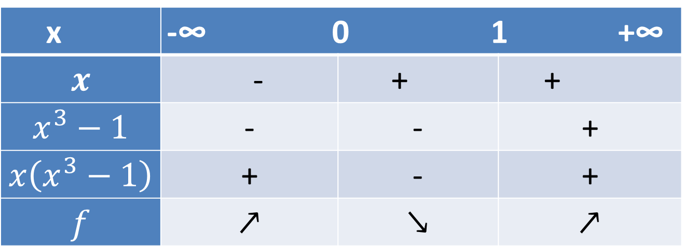
Να βρεθεί η μονοτονία της συνάρτησης $$f\left(x\right)=2x^{5}−5x^{2}+1$$
Το πεδίο ορισμού είναι όλο το R. Η συνάρτηση είναι συνεχής και παραγωγίσιμη στο πεδίο ορισμού της.
$f^{′}\left(x\right)={(2x^{5}−5x^{2}+1)}^{′}=10x^{4}−10x=10x\left(x^{3}−1\right)\left\{\begin{aligned}x=0 \\ x=1\end{aligned}\right.$
x | -∞ 0 1 +∞
$$x$$ | - | + | +
$$x^{3}−1$$ | - | - | +
$$x\left(x^{3}−1\right)$$ | + | - | +
$$f$$ | $$↗$$ | $$↘$$ | $$↗$$

